Slide 1
第7章
学生成绩管理系统
简单数据查询

Slide 2
学习情景
现在学生成绩管理系统中有数据了，那么王海该如何查询自己的成绩呢？采用SQL Server 2014中简单的数据查询就能获得这些数据，下面进行简单的数据查询操作。

Slide 3
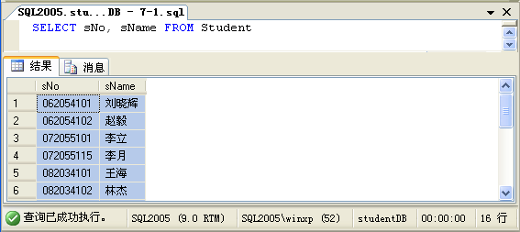
7.1 单表查询
7.1.1 使用SELECT子句选取列和行
[例7-1]查询学生表(Student)中学生的学号(sNo)与姓名(sName)。
SELECT sNo, sName FROM Student
查询指定的列

Slide 4
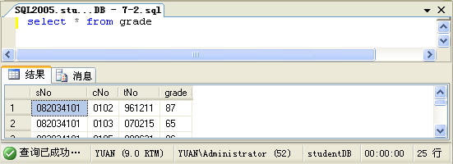
7.1.1 使用SELECT子句选取列和行
[例7-2]查询成绩表(Grade)的全部记录。
SELECT sNo, cNo, tNo,grade FROM Grade
或 SELECT * FROM Grade
查询全部列

Slide 5
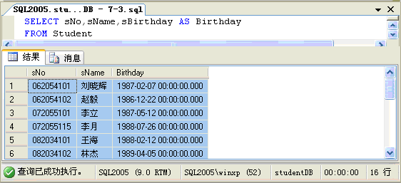
7.1.1 使用SELECT子句选取列和行
[例7-3]分析下列查询命令的输出结果
SELECT sNo,sName,sBirthday AS Birthday
FROM Student
指定属性列的别名查询

Slide 6
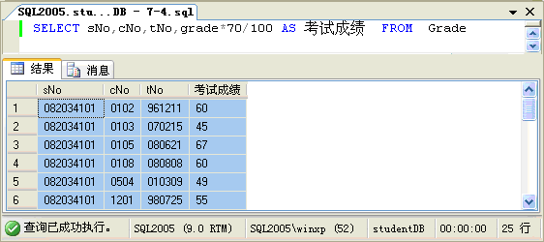
7.1.1 使用SELECT子句选取列和行
[例7-4]将成绩表(Grade)中各门课程成绩(grade)*70%，折算为考试成绩。
SELECT sNo,cNo,tNo,grade*0.7 AS 考试成绩 FROM Grade
查询经过计算的列

Slide 7
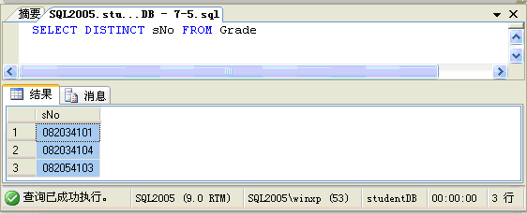
7.1.1 使用SELECT子句选取列和行
[例7-5]查询成绩表(Grade)中有成绩的学生的学号(sNo)，消除结果集中的重复行。
SELECT DISTINCT sNo FROM Grade
消除取值重复的行

Slide 8
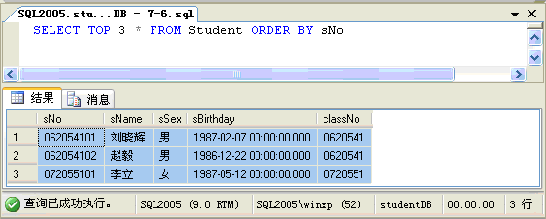
7.1.1 使用SELECT子句选取列和行
[例7-6]查询学生表(Student)中学号(sNo)的前3位学生的信息。
SELECT TOP 3 * FROM Student ORDER BY sNo
限制查询结果返回行数（一）

Slide 9
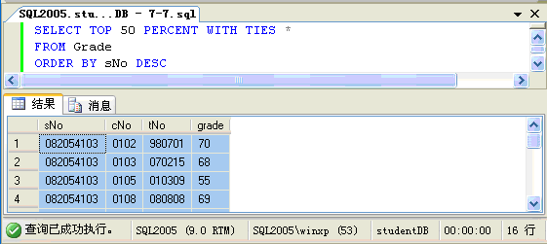
7.1.1 使用SELECT子句选取列和行
[例7-7]查询成绩表(Grade)中按学号(sNo)降序排列的前50%的记录信息。
SELECT TOP 50 PERCENT WITH TIES *
FROM Grade ORDER BY sNo DESC
限制查询结果返回行数（二）

Slide 10
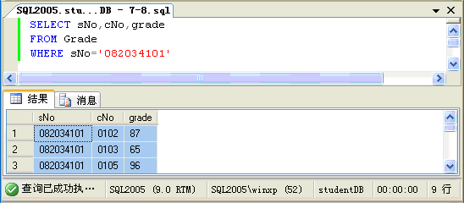
7.1.2 使用WHERE子句选取行
[例7-8]在成绩表(Grade)中查询学号(sNo)为“082034101”的学生成绩(grade)。
SELECT sNo，cNo，grade FROM Grade
WHERE sNo=’082034101’
比较表达式查询（一）

Slide 11
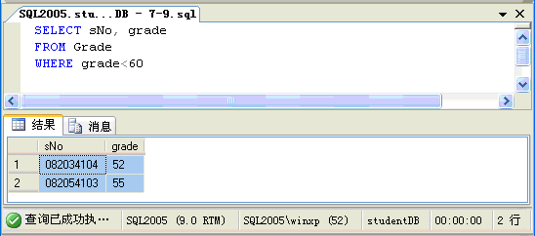
7.1.2 使用WHERE子句选取行
[例7-9]查询有成绩不及格的学生的学号(sNo)、成绩(grade)。
SELECT sNo, grade FROM Grade WHERE grade<60
比较表达式查询（二）

Slide 12
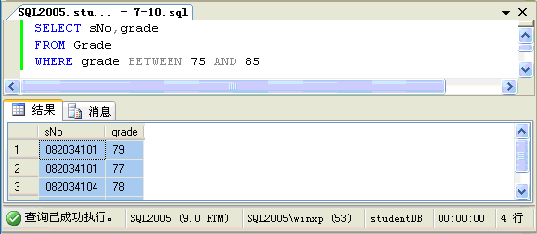
7.1.2 使用WHERE子句选取行
[例7-10]查询成绩在75-85分之间的学生的学号(sNo)成绩(grade)。
SELECT sNo,grade FROM Grade
WHERE grade BETWEEN 75 AND 85
指定范围查询（一）

Slide 13
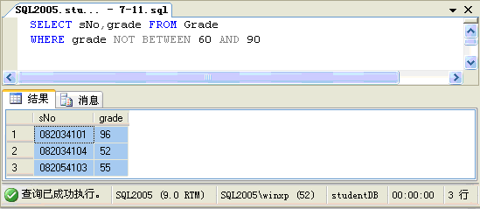
7.1.2 使用WHERE子句选取行
[例7-11]查询成绩不及格或成绩高于90分的学生的学号(sNo)和成绩(grade)。
SELECT sNo，grade FROM Grade
WHERE grade NOT BETWEEN 60 AND 90
或SELECT sNo FROM Grade WHERE grade<60 OR grade>90
指定范围查询（二）

Slide 14
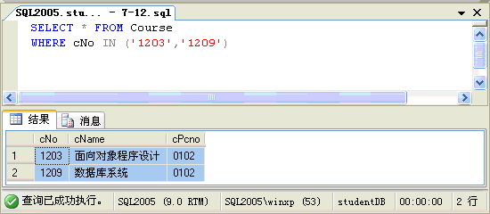
7.1.2 使用WHERE子句选取行
[例7-12]查询课程号(cNo)为“1203”或“1209”的有关课程信息。
SELECT * FROM Course WHERE cNo IN (‘1203’,‘1209’)
或SELECT * FROM Course WHERE cNo=’1203’ OR cNo=’1209’
指定集合查询（一）

Slide 15
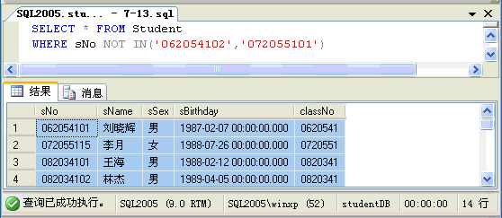
7.1.2 使用WHERE子句选取行
[例7-13]查询学号(sNo)不为“062054102”或“072055101”的学生信息。
SELECT * FROM Student
WHERE sNo NOT IN('062054102','072055101')
指定集合查询（一）

Slide 16
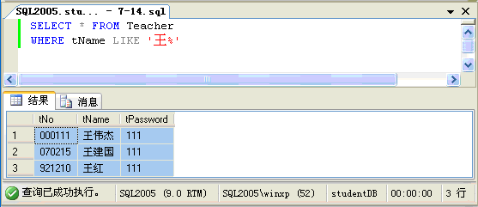
7.1.2 使用WHERE子句选取行
[例7-14]查询教师表(Teacher)中姓“王”的任课老师的信息。
SELECT * FROM Teacher WHERE tName LIKE '王%'
模糊查询（一）

Slide 17
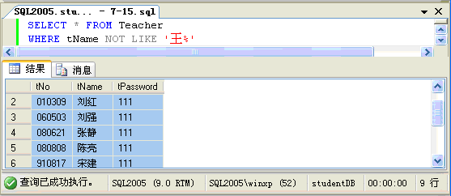
7.1.2 使用WHERE子句选取行
[例7-15]查询教师表(Teacher)中所有不姓“王”的任课老师的信息。
SELECT * FROM Teacher WHERE tName NOT LIKE '王%'
模糊查询（二）

Slide 18
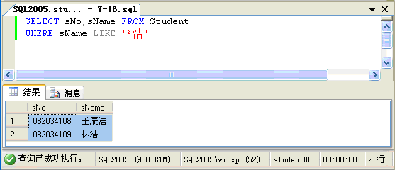
7.1.2 使用WHERE子句选取行
[例7-16]查询学生表(Student)中姓名的最后一个字为“洁”的学生的学号(sNo)，姓名(sName)。
SELECT sNo，sName FROM Student
WHERE sName LIKE ’%洁’
模糊查询（三）

Slide 19
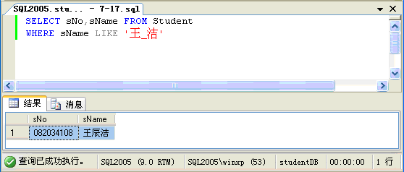
7.1.2 使用WHERE子句选取行
[例7-17]查询学生表(Student)中所有姓“王”且最后为“洁”的学生的学号(sNo)和姓名(sName)。
SELECT sNo，sName FROM Student
WHERE sName LIKE ’王_洁’
模糊查询（四）

Slide 20
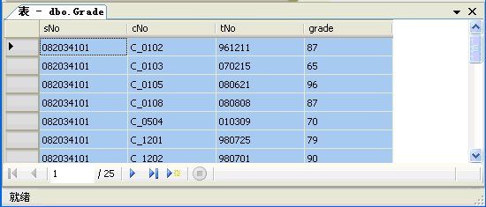
7.1.2 使用WHERE子句选取行
[例7-18]假设将学生成绩表(Grade)的内容改成下图所示内容，查询学生成绩表中课程号(cNo)以“C_01”开头的所有学生的成绩信息。
修改后的学生成绩表

Slide 21
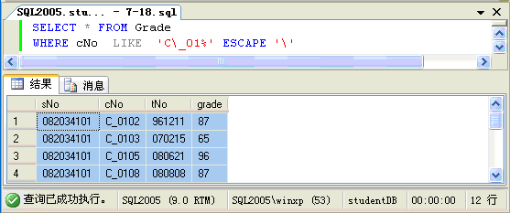
7.1.2 使用WHERE子句选取行
SELECT * FROM Grade
WHERE cNo LIKE ’C\_01%’ ESCAPE ’\’
注：这里短语“ESCAPE ’\’”表明“C\_01%”中的“_”是作为一个普通字符出现，而不是匹配字符“_” 。
模糊查询（五）

Slide 22
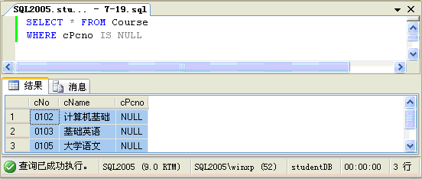
7.1.2 使用WHERE子句选取行
[例7-19]查询没有前导课程(cPcno)的课程信息。
SELECT * FROM Course
WHERE cPcno IS NULL
涉及空值的查询

Slide 23
7.1.2 使用WHERE子句选取行
[例7-20]查询成绩(grade)在70至90分之间的学生成绩信息。
SELECT * FROM Grade
WHERE grade>=70 AND grade<=90
[例7-21]查询成绩(grade)高于90或低于70分的学生成绩信息。
SELECT * FROM Grade
WHERE grade>90 OR grade<70

Slide 24
7.1.2 使用WHERE子句选取行
[例7-22]查询所有不是“961211”、“010309”两位老师所任课的学生成绩信息。
SELECT sNo,cNo,tNo,grade FROM Grade
WHERE tNo!=’961211’AND tNo!=’010309’
或
SELECT sNo,cNo,tNo,grade FROM Grade
WHERE NOT tNo=’961211’AND NOT tNo=’010309’

Slide 25
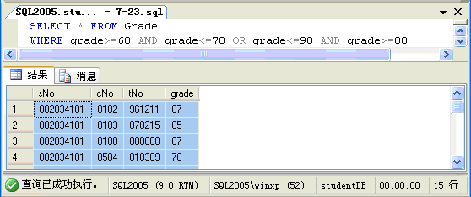
7.1.2 使用WHERE子句选取行
[例7-23]查询成绩(grade)在60-70或80-90分之间的学生成绩信息。
SELECT * FROM Grade WHERE grade>=60 AND grade<=70 OR grade<=90 AND grade>=80
多重条件查询

Slide 26

7.1.3 使用ORDER BY子句排序
[例7-24]将成绩表(Grade)中的记录按成绩(grade)升序排序。
SELECT * FROM Grade ORDER BY grade
[例7-25]查询性别(sSex)为“男”的学生，并按出生日期(sBirthday)降序排列。
SELECT * FROM Student
WHERE sSex=’男’ ORDER BY sBirthday DESC

Slide 27


7.1.4 使用INTO子句将查询结果插入表中
[例7-26]将查询结果保存在表“Student1”中。
SELECT sNo，sName INTO Student1 FROM Student
[例7-27]将查询的结果保存在临时表(Temp1)中。
SELECT * INTO #Temp1 FROM Student

Slide 28

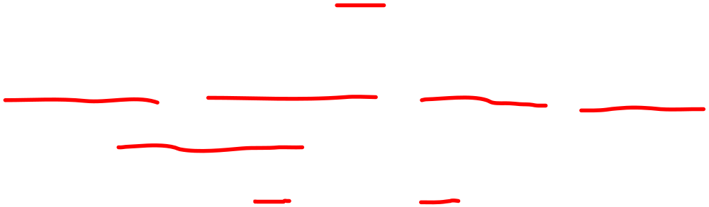
7.2 多表查询
7.2.1 简单条件连接查询
[例7-28]查询所有学生的学号(sNo)、姓名(sName)及所学课程的课程号(cNo)、成绩(grade)等信息。
SELECT Student.sNo,Student.sName,Grade.cNo,Grade.grade
FROM Student,Grade
WHERE Student.sNo=Grade.sNo

Slide 29

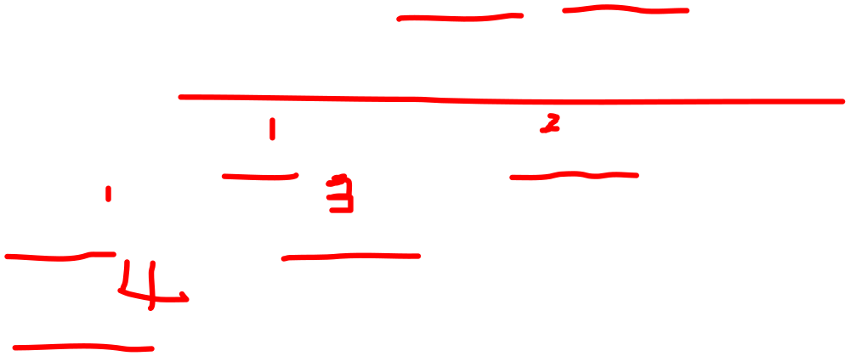

7.2.1 简单条件连接查询
[例7-29]查询所有学生的姓名(sName)，所学课程的课程名 (cName)以及该课程的任课教师(tName)的信息。
SELECT sName,cName,tName
FROM Student,Grade,Course,Teacher
WHERE Grade.sNo= Student.sNo AND Grade.cNo=Course.cNo AND Grade.tNo= Teacher.tNo

Slide 30


7.2.1 复杂条件连接查询
[例7-30]查询成绩在60-90分之间的学生的姓名(sName)、课程号(cNo)和成绩(grade)。
SELECT sName,cNo,grade FROM Student,Grade
WHERE Student.sNo=Grade.sNo AND grade BETWEEN 60 AND 90
[例7-31] 查询选修了”大学语文”课程,且成绩(grade)在70分以上的学生的学号(sNo)、课程号(cNo)及成绩(grade)。
SELECT sNo，cNo,grade FROM Grade，Course
WHERE Grade.cNo=Course.cNo AND Course.cName=’大学语文’AND grade>70

Slide 31
7.3 查询统计
7.3.1 使用GROUP BY子句分组数据汇总
[例7-33]对学生表(Student)中的信息按性别(sSex)统计男女生人数(number)。
SELECT sSex，COUNT(*) AS number FROM Student GROUP BY sSex
[例7-34]统计成绩(grade)及格的每一门课程的参加考试人数(number)。
SELECT cNo，COUNT(cNo) AS number FROM Grade
WHERE grade>60 GROUP BY cNo
[例7-35]查询至少有2人参加考试的课程的课程号(cNo)。
SELECT cNo，COUNT(*) FROM Grade
GROUP BY cNo HAVING COUNT(*)>=2

Slide 32
7.4 知识链接
7.4.1 查询的基本语法
SELECT 字段列表
[INTO 目标数据表]
FROM 源数据表或视图[,...n]
[WHERE 条件表达式]
[GROUP BY 分组表达式 [HAVING 搜索表达式]]
[ORDER BY 排序表达式 [ASC]|[DESC]]
[COMPUTE 行聚合函数名(表达式)[,...n]
[BY 表达式 [,...n ]]]

Slide 33
7.4 知识链接
7.4.2 单表查询
只涉及一个表的查询。
7.4.3 多表查询
又称连接查询，包括简单连接、复合连接和自连接
7.4.4 分组查询
分组语句跟在WHERE子句的后边，它的一般形式为：
GROUP BY <分组依据列> [,…n]
[HAVING<分组提取条件>]

Slide 34
7.4 知识链接
7.4.5 查询中的聚合函数
COUNT(*)：统计表中记录个数
COUNT(<列名>)：统计本列列值个数
SUM(<列名>)：计算列值总和（必须是数值型列）
AVG(<列名>)：计算列值平均值（必须是数值型列）
MAX(<列名>)：求列值最大值
MIN(<列名>)：求列值最小值。

Slide 35
本章小结
本章主要介绍了学生成绩管理系统中简单数据查询的使用，包括使用SELECT子句、WHERE子句、ORDER BY子句、 INTO子句和简单条件连接查询、复杂条件连接查询、使用GROUP BY子句、COMPUTE子句、聚合函数进行汇总等。通过学习，学生应该能够根据给定要求，学会利用SQL Server2005的代码编辑器实现单表数据查询、多表数据查询和查询统计。重点掌握SELECT子句、WHERE子句、ORDER BY子句、GROUP BY子句、简单条件连接查询及聚合函数的使用。

Slide 36
本章实训
图书借阅管理系统（LMIS）的简单数据查询
统计每种价格的图书的品种数。
查询单价为20~30元的所有图书信息。
查询图书名称中包含有“数据库应用基础”字样，出版社为“高等教育出版社”的图书信息。
查询张珊同学借阅的图书编号、图书名称、借书日期。
查询到当前日期为止尚未归还的图书名称和读者姓名。

